Slide 1

南开大学15小组
POC++项目漏洞解析答辩
答辩小组成员： 常欣然 高玉格 宋常秀 曹瑜 马浩博

Slide 2
目录
PART 1. 项目任务概述
PART 2. 项目小组分工及安排
PART 3. 项目完成情况的思考&复盘
PART 4. 项目改进措施

Slide 3
（一） 项目任务概述

Slide 4
项目任务概述
1. 对漏洞信息进行搜集整理，分析漏洞原理、触发条件、影响范围；
2. docker环境复现，模拟漏洞环境；
3. 基于分析编写脚本，运行poc复现漏洞；
4. 编写漏洞复现报告，记录poc细节；

Slide 5
（二）小组分工及安排

Slide 6
项目小组分工及安排
姓名 | 学号 | 分工
常欣然 | 2213483 | 搭建docker环境，复现CVE-2020-5260，编写相关报告
高玉格 | 2212321 | 编写实验报告，制作答辩PPT，答辩展示
宋常秀 | 2213038 | 利用docker环境复现CVE-2021-44832，编写相关报告
曹瑜 | 2212794 | 编写实验报告，制作答辩PPT，答辩展示
马浩博 | 2211616 | 利用docker环境复现CVE-2019-12409，编写相关报告

Slide 7
（三）项目完成情况

Slide 8
项目完成情况的思考与复盘
01
02
03
Apache Log4j2 远程代码执行漏洞
Apache Solr远程代码执行漏洞
Git凭证泄露漏洞
漏洞1：
(NO. 279)
CVE-2019-12409
漏洞2：
(NO. 209)
CVE-2020-5260
漏洞3：
(NO. 137)
CVE-2021-44832

Slide 9
漏洞介绍01--Apache Solr远程代码执行漏洞
CVE-ID | CVE-2019-12409
漏洞类别 | 远程代码执行（RCE）
发现时间 | 2019- 11-18
发现者 | Apache Solr官方
漏洞等级 | 高危
影响范围 | 受影响版本： ApacheSolr 8.1.1 ApacheSolr 8.2.0 注：该漏洞仅对Linux系统的Solr有影响，在Windows系统中不受影响
01
Apache Solr远程代码执行漏洞
漏洞1：
(NO. 279)
CVE-2019-12409

Slide 10
成因分析01--Apache Solr远程代码执行漏洞
JMX 是Java的一种Bean管理机制，如果JMX服务端口暴露，那么远程攻击者可以让该服务器远程加载恶意的Bean文件，导致远程代码执行。
ApacheSolr8.1.1版本和8.2.0版本因solr.in.sh配置文件中的ENABLE_REMOTE_JMX_OPTS配置项默认为开启，启用JMX监视并将其公开在RMI端口上（默认为18983），导致存在安全风险。

Slide 11
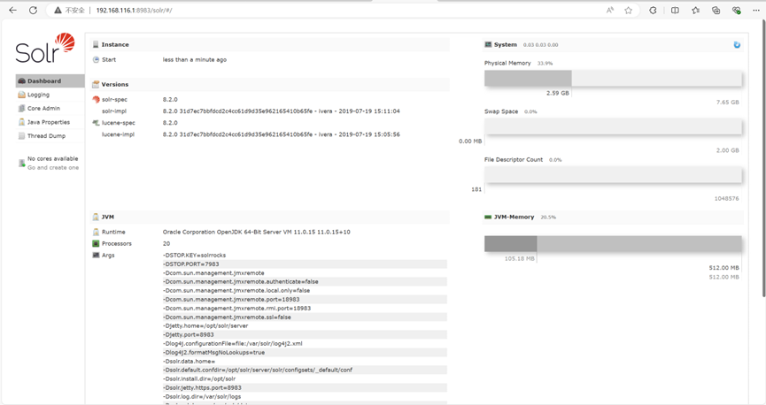
漏洞复现01--Apache Solr远程代码执行漏洞
一、docker环境搭建
拉取docker镜像，版本为solr 8.2.0。将8983和18983端口映射到本机，其中8983为solr服务端口，18983为RMI端口（漏洞利用端口），成功访问。

Slide 12
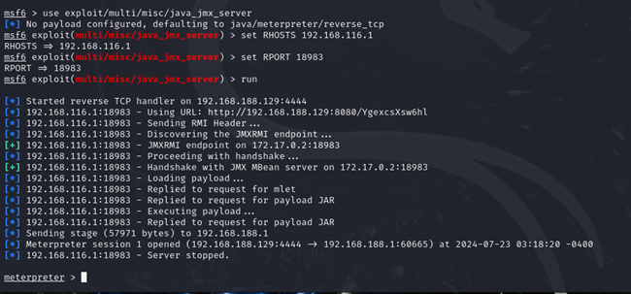
漏洞复现01--Apache Solr远程代码执行漏洞
二、漏洞利用
使用msfconsole远程调用RMI连接到目标 JMX 服务器，发送恶意的 MBean URL进行攻击，成功后建立反向TCP连接，获得Meterpreter会话。

Slide 13
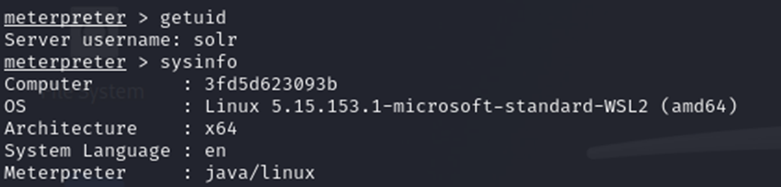
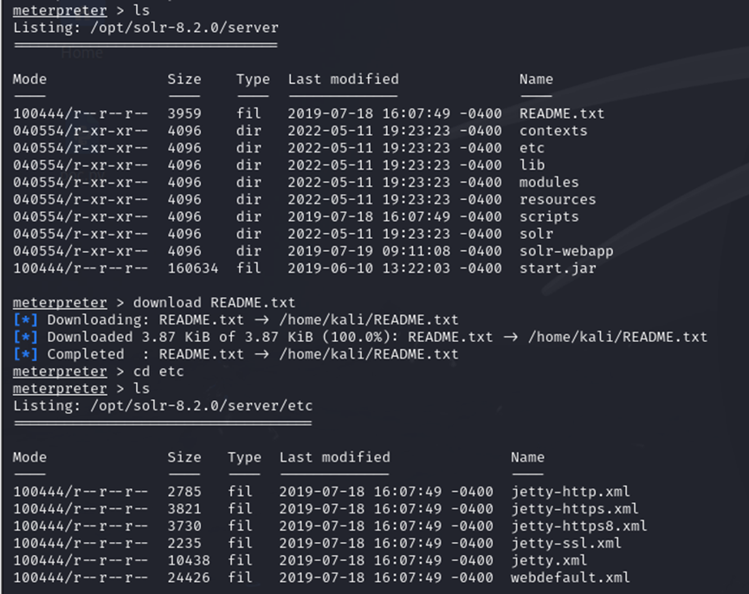
漏洞复现01--Apache Solr远程代码执行漏洞
三、执行任意命令
获取用户名称、获取系统详细信息（sysinfo）、查看靶机服务器本地文件、下载到攻击机本地。

Slide 14
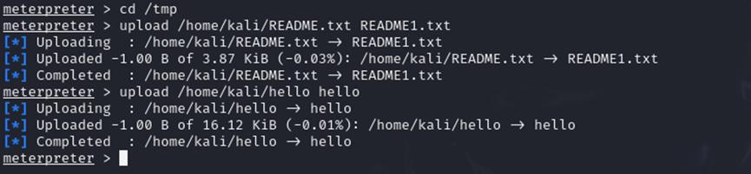
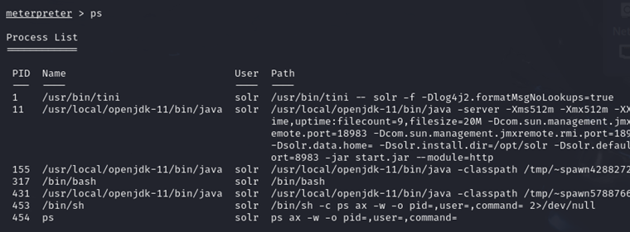
漏洞复现01--Apache Solr远程代码执行漏洞
三、执行任意命令
还能够上传任意文件（需要在有写权限的文件夹下，比如tmp）、ps还可查看所有进程。

Slide 15
漏洞介绍02--Git凭证泄露漏洞
CVE-ID | CVE-2020-5260
漏洞类别 | 不充分的凭证保护机制（CWE-522）
发现时间 | 2020-04-15
发现者 | Git官方
漏洞等级 | 低危
影响范围 | 受影响版本： Git 2.17.x <= 2.17.3 Git 2.18.x <= 2.18.2 Git 2.19.x <= 2.19.3 Git 2.20.x <= 2.20.2 Git 2.21.x <= 2.21.1 Git 2.22.x <= 2.22.2 Git 2.23.x <= 2.23.1 Git 2.24.x <= 2.24.1 Git 2.25.x <= 2.25.2 Git 2.26.x <= 2.26.0
02
Git凭证泄露漏洞
漏洞2：
(NO. 209)
CVE-2020-5260

Slide 16
成因分析02--Git凭证泄露漏洞
Git使用credential helper来帮助用户存储和检索凭证。当URL中包含经过编码的换行符（%0a）时，可能将非预期的值注入到credential helper的协议流中。
攻击者可以制作一个URL，该URL将向其选择的主机提供任何主机的存储凭据。可以通过向git clone提供恶意URL来触发此漏洞。

Slide 17
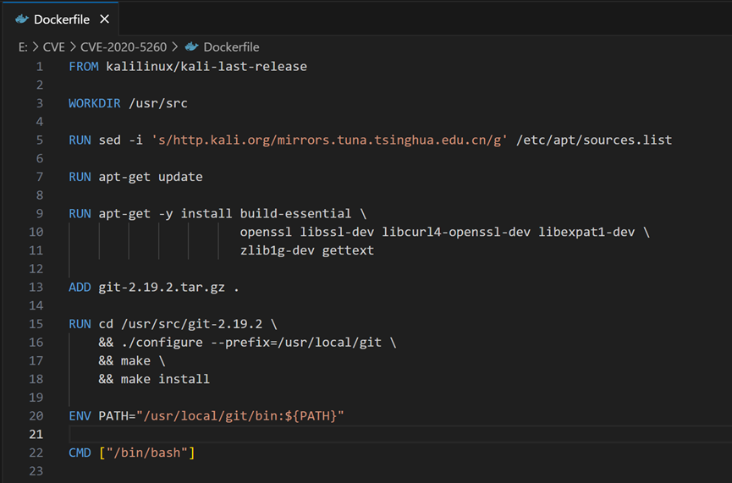
漏洞复现02--Git凭证泄露漏洞
一、docker环境搭建
使用Docker编写dockerfile进行环境搭建，代码如下。

Slide 18
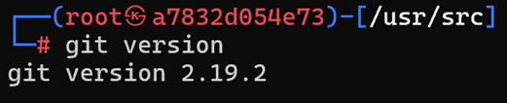
漏洞复现02--Git凭证泄露漏洞
二、版本检测
在命令行中使用git version命令观察git的版本是否在受影响的范围内。

Slide 19
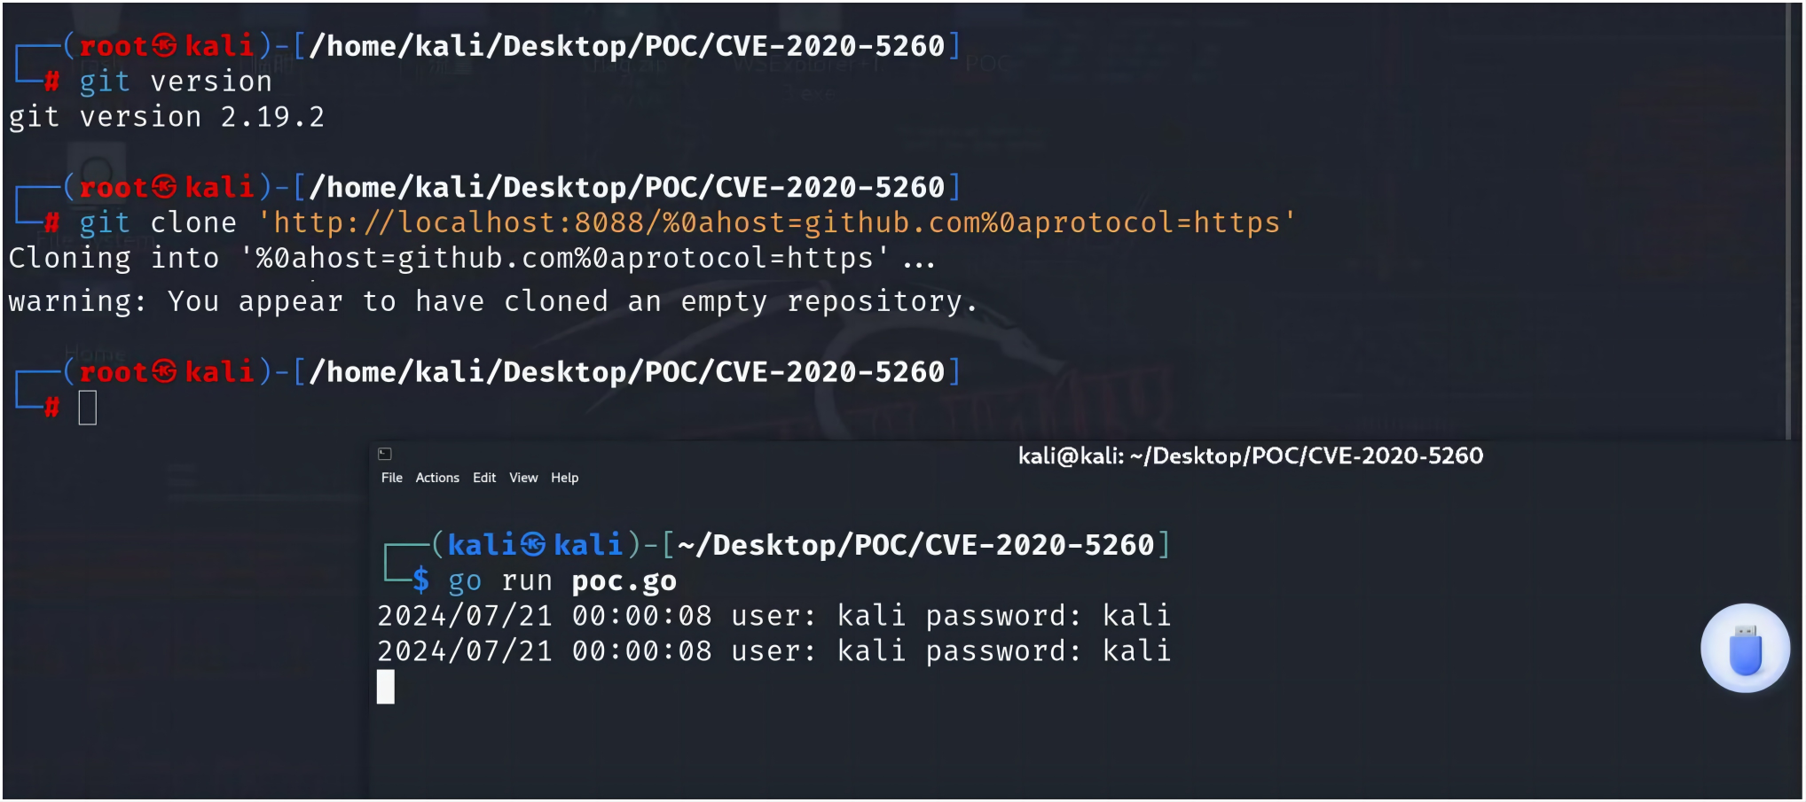
漏洞复现02--Git凭证泄露漏洞
三、POC验证
运行poc脚本，输入payload后，可以发现在漏洞环境中输入的用户名与密码重要信息会被泄露，显示在脚本窗口中。

Slide 20
漏洞介绍03--Apache Log4j2 远程代码执行漏洞
CVE-ID | CVE-2021-44832
漏洞类别 | Apache Log4j2 远程代码执行漏洞
发现时间 | 2021-12-28
发现者 | Sergey Zhelezov
漏洞等级 | 高危
影响范围 | Apache Log4j 2.0-beta9 到 2.17.0
03
Apache Log4j2 远程代码执行漏洞
漏洞3：
(NO. 137)
CVE-2021-44832

Slide 21
成因分析03--Apache Log4j2 远程代码执行漏洞
Log4j是一款开源Java日志工具，CVE-2021-44832 是存在于 Apache Log4j2 的配置文件处理过程中的一个远程代码执行漏洞，通过恶意的 JNDI 加载触发；
攻击者提供恶意配置文件（其中包含恶意 JNDI 加载配置），当 Log4j2 读取并执行该配置文件时，会触发远程代码执行漏洞，未经身份验证的远程攻击者可以利用此漏洞执行任意代码。

Slide 22
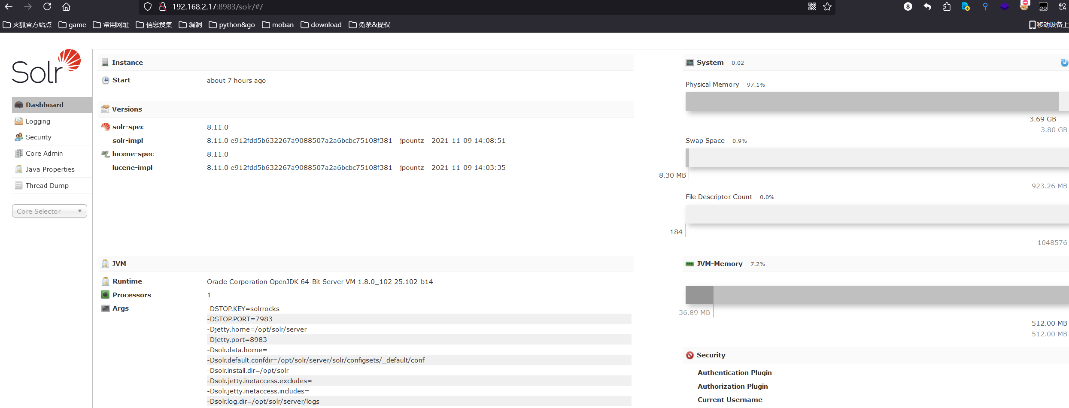
漏洞复现03--Apache Log4j2 远程代码执行漏洞
一、环境搭建
使用docker-compose up –d #启动服务
靶机为kali192.168.200.12

Slide 23
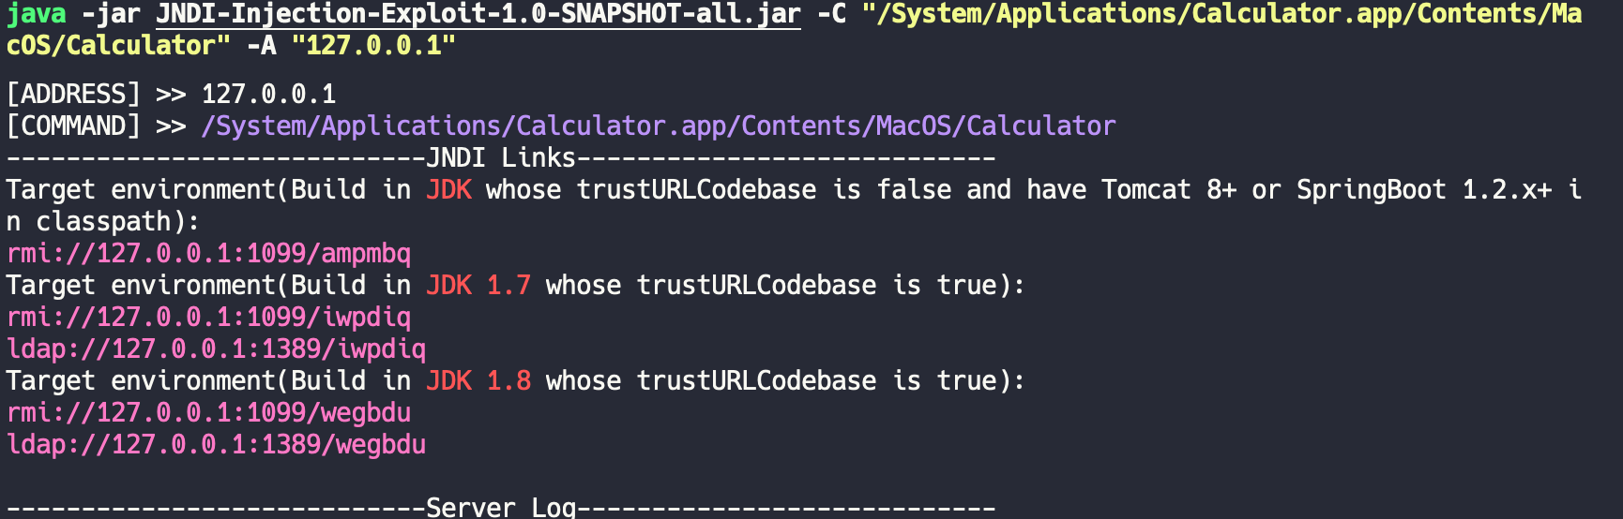
漏洞复现03--Apache Log4j2 远程代码执行漏洞
开启http服务，将目标文件上传到8080端口
开启远程运行工具JNDI

Slide 24
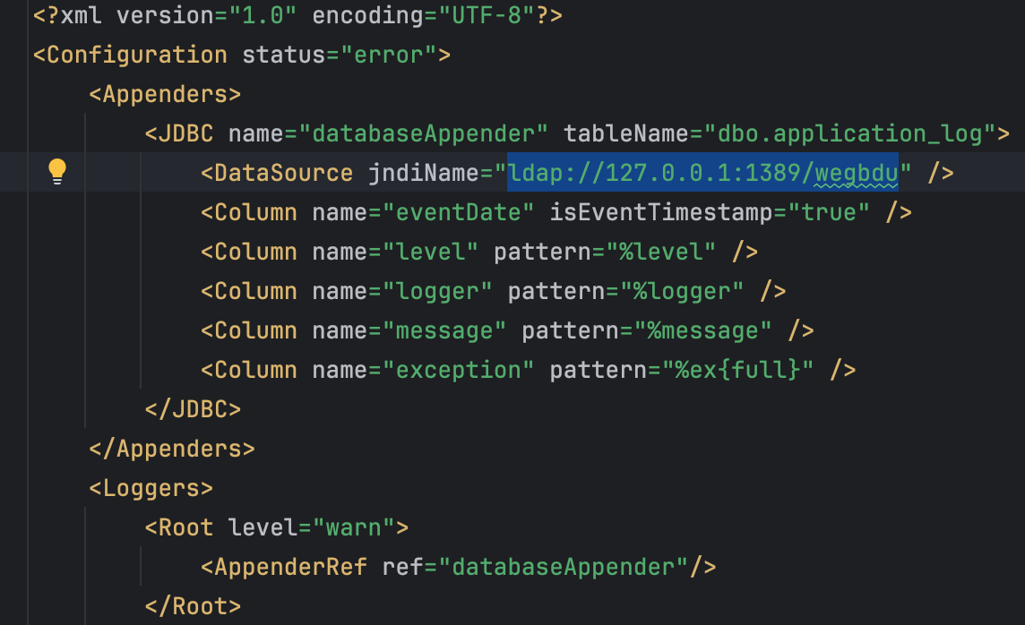
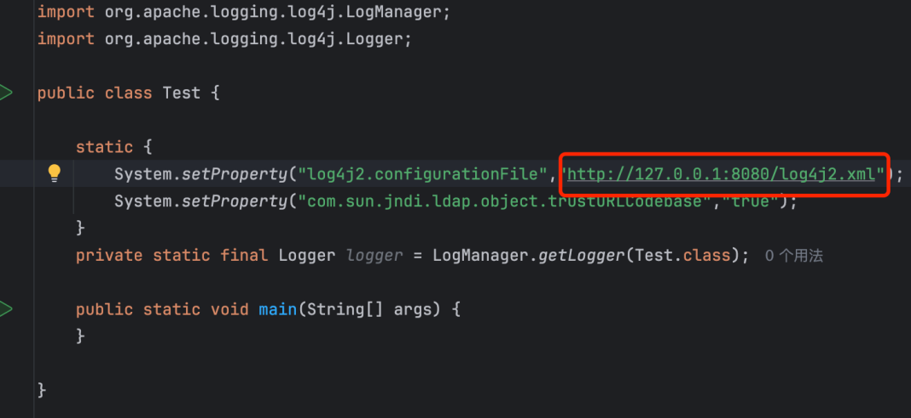
漏洞复现03--Apache Log4j2 远程代码执行漏洞
二、漏洞利用
修改config/log4j2.xml中的DataSource部分为生成的JNDI地址
修改test.java文件中的url地址为http服务地址

Slide 25
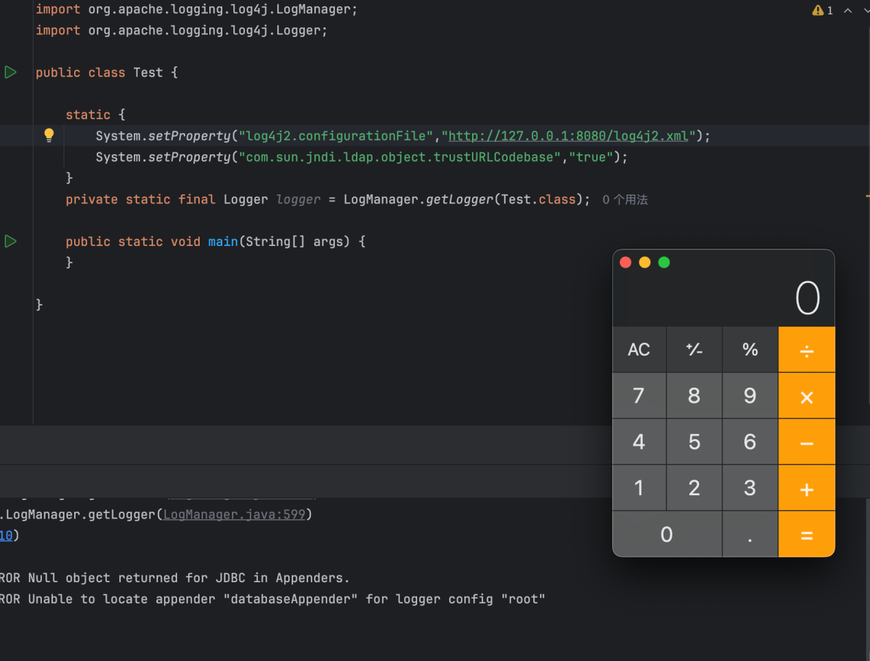
漏洞复现03--Apache Log4j2 远程代码执行漏洞
成功运行； 实现对靶机的远程控制

Slide 26
（四）项目改进措施

Slide 27
漏洞修补建议01--Apache Solr远程代码执行漏洞
01
Apache Solr远程代码执行漏洞
（1）将Solr的solr.in.sh的ENABLE_REMOTE_JMX_OPTS改为false，然后重启Solr。
（2）确认Solr管理员界面的“Java Properties”中无 com.sun.management.jmxremote相关属性。
（3）限制Solr的公网访问，仅允许可信流量通信。
漏洞1：
(NO. 279)
CVE-2019-12409

Slide 28
漏洞修补建议02--Git凭证泄露漏洞
02
（1）官方升级：目前官方已在最新版本中修复了该漏洞，受影响的用户尽快升级版本进行防护；
（2）使用以下命令禁用credential helper：
git config --unset credential.helper
git config --global --unset credential.helper
git config --system --unset credential.helper
（3）检查git clone的URL，避免子模块与不受信仓库一起使用，不执行对不信任URL的git clone。
Git凭证泄露漏洞
漏洞2：
(NO. 209)
CVE-2020-5260

Slide 29
漏洞修补建议03--Apache Log4j2 远程代码执行漏洞
03
Apache Log4j2 远程代码执行漏洞
（1）升级 Log4j: 升级到 Log4j 2.17.1 或更高版本；
（2）使用安全的 JNDI 解析器: 避免使用不受信任的远程 JNDI 据源；
（3）确保配置文件安全性: 确保 Log4j 配置文件的来源是可信的，并且避免加载来自不可信来源的配置文件。
漏洞3：
(NO. 137)
CVE-2021-44832

Slide 30
Thanks for Watching

